Slide 1
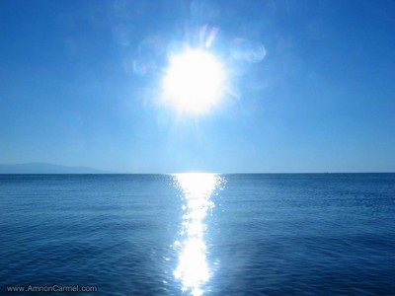
الثقافة الصحية

Slide 2

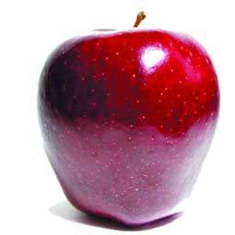
عند اليونان
اتجه مفهوم الصحة العامة للصحة الشخصية
عن طريق الاهتمام بصحة الفرد بالتغذية
السليمة والنظافة الشخصية والراحة والاهتمام
بالرياضة وتنعكس صحة الفرد على المجتمع

Slide 3
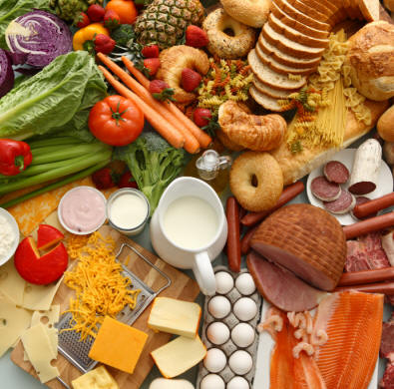

Slide 4
عند الرومان
اتجه مفهوم الصحة العامة للصحة البيئية
فتحول الاهتمام من الصحة الشخصية إلى صحة البيئة
وتم الاهتمام بتحسين عوامل البيئة التي تؤثر على صحة
المجتمع

Slide 5
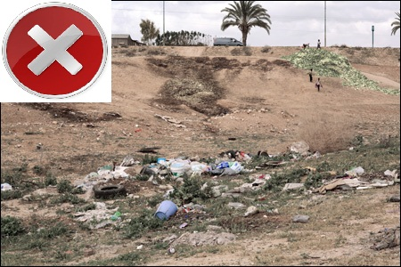

Slide 6
عند المسلمين
اتجه مفهوم الصحة العامة مع ظهور الإسلام
إلى الجمع بين الصحة الشخصية وصحة البيئة والمجتمع
الذي نعيش فيه فالتعاليم الإسلامية من القران الكريم والسنة النبوية
الشخصية والوقاية من الأمراض تحثنا على النظافة

Slide 7
في العصر الحديث
الصحة في هذا العصر ::
”علم وفن منع حدوث المرض والوقاية منه والعمل على رفع المستوى الصحي والتحكم في انتشار الأمراض المعدية وتعليم الأفراد اصول الصحة الشخصية وتنظيم خدمات الطب والتمريض للعمل على التشخيص المبكر والعلاج الوقائي للأمراض وذلك بمجهودات المجتمع بالاشتراك مع الجهات الصحية المسئولة “

Slide 8
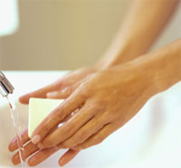
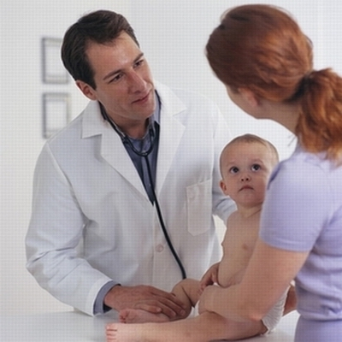



Slide 9
علم الصحة العامة

Slide 10
تعريفها :
تعرف الصحة على أنها السلامة والكفاية البدنية والعقلية والاجتماعية الكاملة وليس مجرد الخلو من المرض أو العجز وتمر صحة الفرد بمستويات عده منها :
المستوى الأول :
هو الصحة الكاملة والمثالية وفيها يكون الإنسان خالي من العلل والأمراض
المستوى الثاني :
هو المستوى الايجابي الذي يمكن الفرد من مجابة المتغيرات والمؤثرات المحيطة به
المستوى الثالث :
مختلف عن المستويات السابقة في عدم قدرته على المقاومة لظهور أي إصابة بمرض معين أو عدوى

Slide 11
أهداف الثقافة العامة :
..الوقاية ومنع حدوث الأمراض
..التمتع بحياة سعيدة
..رفع المستوى الصحي لكل فرد في المجتمع
وذلك عن طريق :
مكافحة الأمراض المعدية والوقاية منها
نشر الوعي الصحي والثقافة الصحية للأفراد
التوعية الغذائية
الاهتمام بصحة الأمهات والأطفال
الرعاية الصحية لتلاميذ المدارس
عمل تأمين صحي لكل فرد في المجتمع
الاهتمام بالرعاية الطبية والتمريض
الكشف المبكر عن الأمراض

Slide 12
تعريف المرض :
هو اعتلال عضو من أعضاء الجسم مما يجعله عاجز عن القيام بوظيفته المعتادة ويتطلب الأمر التدخل العلاجي عن طريق الجراحة أول العلاج التقليدي بالعقاقير أو العلاج الطبيعي
العوامل التي تؤثر على صحة الفرد :
البيئة
الوراثة
أسلوب الإنسان في الحياة

Slide 13
البيئة الطبيعية
البيئة الحيوية
البيئة الاجتماعية
البيئة الاقتصادية

Slide 14
عمل الطالبة :
مشاعل الشايقي
نوره بوخوه

